Slide 1
2026
HUMAN CAPITAL REPORT
人的資本レポート
社会福祉法人西城福祉会

Slide 2
目次
1. | 代表メッセージ | P.２
2. | 一目で分かる西城福祉会 | P.3-12
3. | 事業の紹介 | P.13-17
4. | 人的資本経営の基本方針 | P.18
5. | 人的資本経営における取組 | P.19-22
6. | 人的資本経営データ | P.23-
スライドマスター上で
法人名を設定しました

Slide 3
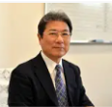
1. 代表者メッセージ
当社の人的資本経営
西城福祉会の人的資本経営は、理念である「福祉の種をまき、協力して水をやり、花を咲かせ、実をみのらせ、やがて大きな樹に育てる」という想いを、日々の人づくりを通して形にしていく取組です。
職員一人ひとりが互いに支え合いながら成長し、利用者やご家族、地域にとっての“実り”を少しずつ積み重ねていくことを大切にしています。そのために、採用や育成、対話や振り返りの機会を整え、理念を特別な言葉にとどめず、毎日のケアや関わりの中で自然に息づくものにしていくことを目指しています。
（理事長/土井一）

Slide 4

2. 一目で分かる西城福祉会
企業理念
「福祉」の 種をまき
協力して 水をやり
素敵な 花を咲かせ
立派な 実をみのらせ
やがて「福祉」の 大きな樹に育てる
社会福祉法人 西城福祉会

Slide 5
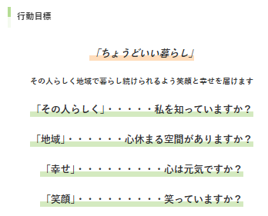

2. 一目で分かる西城福祉会

Slide 6
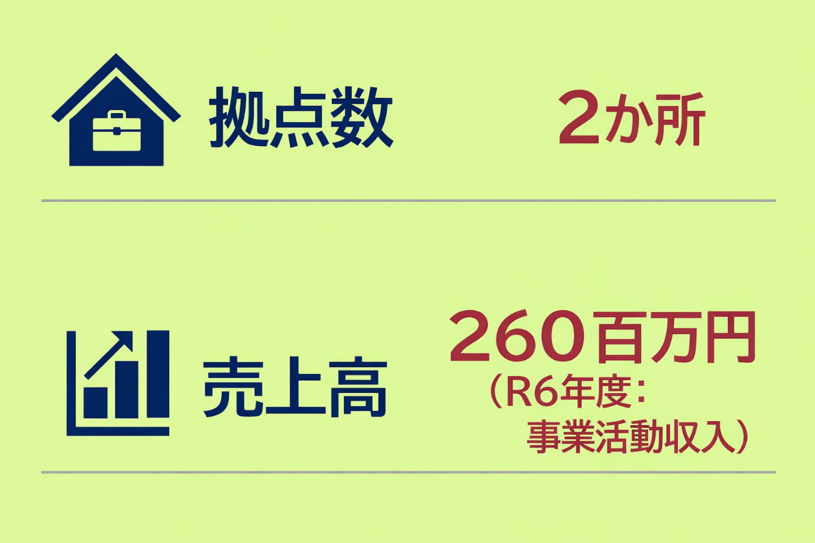
2. 一目で分かる西城福祉会
法人名：社会福祉法人 西城福祉会
■ 沿革
● 平成7年3月28日
法人設立認可
● 特別養護老人ホーム 愛善苑（定員30名）
● ショートステイ（定員8名）
● 庄原市西城高齢者等総合生活支援施設
「あんしんリビング」
● 小規模多機能型居宅介護事業開始
「多機能ホーム ひより」
● 訪問看護事業開始
「訪問看護ステーション あかり」
● 居宅介護支援事業開始
「居宅介護支援事業所 つばめ」

Slide 7
2. 一目で分かる西城福祉会
● 採用状況ポートフォリオ
● 離職状況ポートフォリオ
年度 | 採用者数 | 採用率
令和3年度 | 13名 | 24.5％
令和4年度 | 12名 | 23.5％
令和5年度 | 14名 | 23.7％
令和6年度 | 8名 | 14.0％
令和7年度 | 11名 | 21.2％
年度 | 退職者数 | 離職率
令和3年度 | 9名 | 17.0％
令和4年度 | 6名 | 11.8％
令和5年度 | 7名 | 11.9％
令和6年度 | 6名 | 10.5％
令和7年度 | 7名 | 11％
令和7年12月1日現在

Slide 8
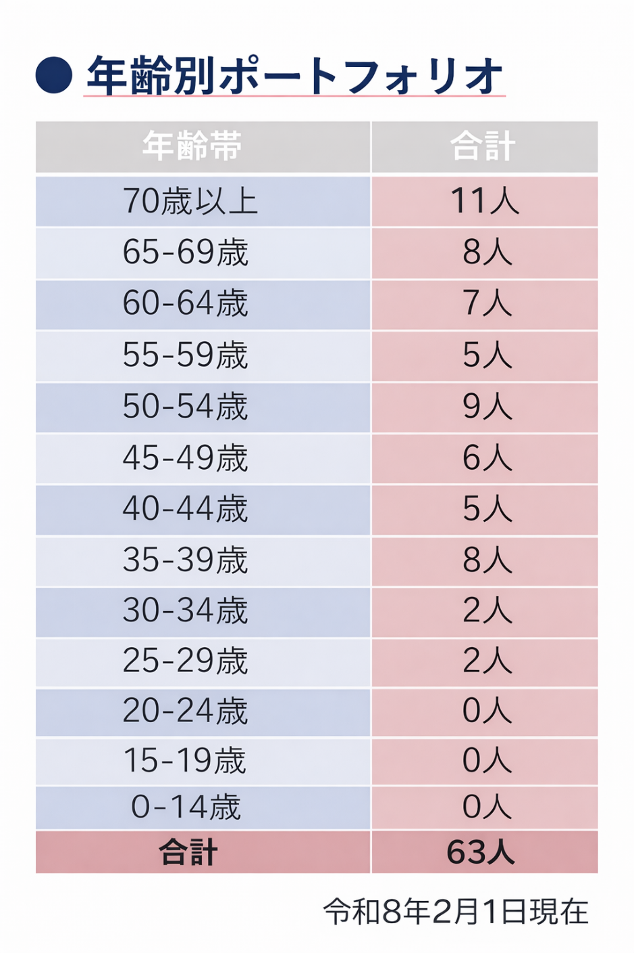
2. 一目で分かる西城福祉会
年度 | 平均勤続年数
令和3年4月1日 | 8.7年
令和4年4月1日 | 8.4年
令和5年4月1日 | 8.0年
令和6年4月1日 | 7.5年
令和7年4月1日 | 6.9年

Slide 9

2. 一目で分かる西城福祉会
資格別ポートフォリオ
資格名 | 人数
介護福祉士 | 18
介護支援専門員 | 7
看護師 | 8
准看護師 | 3
理学療法士 | 1
作業療法士 | 3
柔道整復師 | 1
管理栄養士 | 1
調理師 | 3
男女別ポートフォリオ
 | 正職員 | 非常勤 | 合計
男性 | 14人 | 7人 | 21人
女性 | 27人 | 15人 | 42人
合計 | 41人 | 22人 | 63人

Slide 10



2. 一目で分かる西城福祉会 会社詳細情報
法人名を入力しました
[2026年2月現在]
労働環境
待遇
ダイバーシティ
人材育成
平均年間給与
女性管理職比率と人数
教育投資総額
６０%
６名
２８万円
３７２万円
（正規のみ）
（全体）

Slide 11



2. 一目で分かる西城福祉会 会社詳細情報
[令和6年度実績]
労働環境
安全衛生とコンプライアンス
労災認定された件数と発生率
高齢者への不適切ケアを確認し
7日間の出勤停止
1件
懲戒処分の種類と件数
0件 0%
（正規のみ）
第三者に解決を委ねられた係争
0件
（正規のみ）
データがない項目を
削除しました

Slide 12


2. 一目で分かる西城福祉会 会社詳細情報
[令和6年度実績]
人的資本経営の成果
従業員1人当たりの収益
教育投資総額
平均年間給与
５４６万円/人
２８万円/合計
３７２万円/平均

Slide 13
2. 一目で分かる(会社名) 福利厚生情報
福利厚生
[20XX年X月現在]
■ 福利厚生・両立支援の充実
① 入職時より有給休暇10日付与
入職時から年次有給休暇を10日付与し、安心して働き始められる環境を整備しています。
体調不良や家庭事情にも柔軟に対応できる体制とすることで、心身の負担軽減と定着促進につなげています。
② 育児・介護休業法に基づく両立支援
育児・介護休業法の趣旨を踏まえ、短時間勤務や休業制度等を適切に整備・周知しています。制度を「知っている」だけでなく「活用できる」環境づくりを進め、子育て世代・介護世代が安心して働き続けられる職場を目指しています。

Slide 14
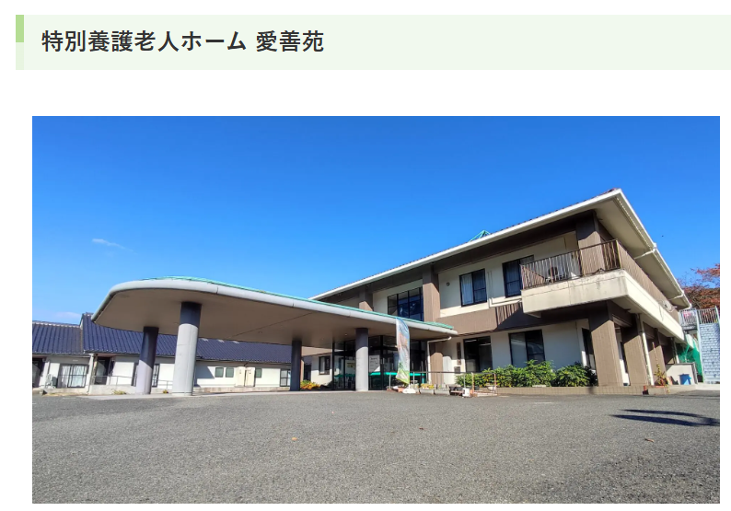
３. 事業の紹介
特別養護老人ホーム愛善苑は、平成１２年に西城町で初めて開設した特別養護老人ホームです。地域の皆様に介護が必要になった時に必要とされる事を大切にしています。
ここで過ごして頂くご利用者様にとって、ともに暮らす安心感、そして安全面・衛生面にも配慮された施設となっています。ご利用者様の一生挑戦・生涯現役をもっとうに、生きる楽しみを感じて頂けるよう、充実したサービスを提供できることを心がけています。

Slide 15
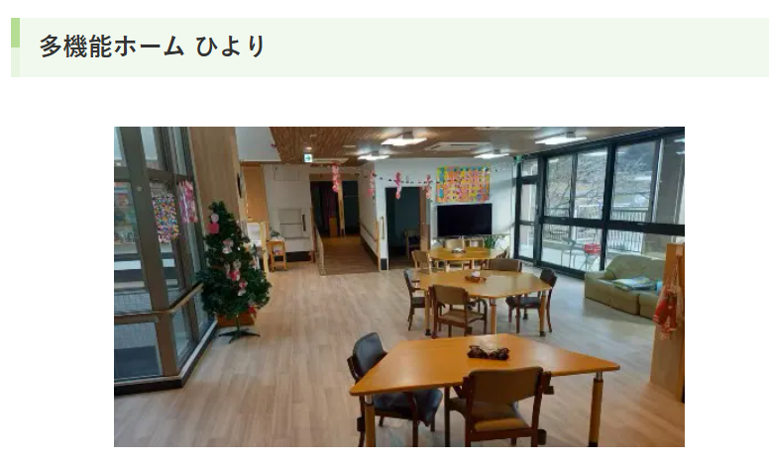
３. 事業の紹介
多機能ホームひよりは、2022年に開設した小規模多機能型居宅介護支援施設です。これまでのデイサービス事業を中止し新しく開設いたしました。「ちょうどいい暮らし」が実現できるように、「通い」を中心に「訪問」「宿泊」サービスを組み合わせ地域で暮らし続けられるよう支援させて頂きます。

Slide 16
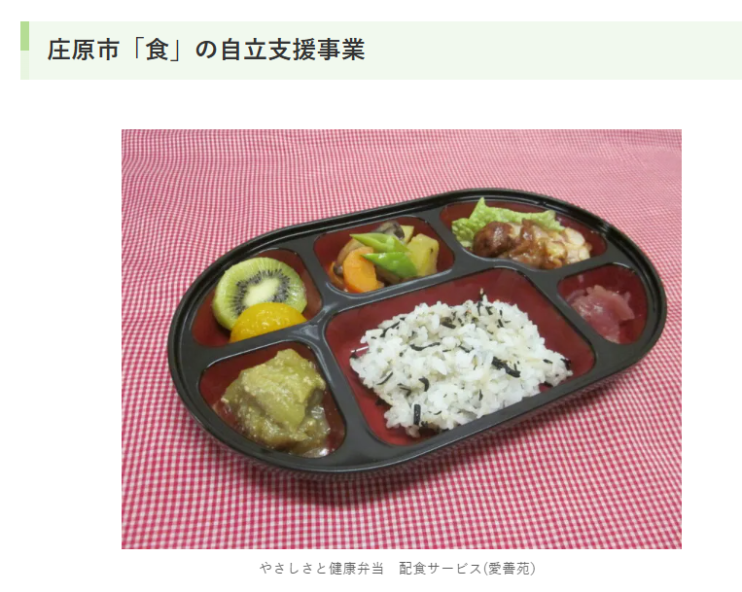
３. 事業の紹介
自宅での調理が困難な高齢者の方へ昼食時に栄養バランスのとれた食事を配送するとともに、利用者の安否確認を行っています。
配食サービスご利用のご本人様に手渡ししております。

Slide 17
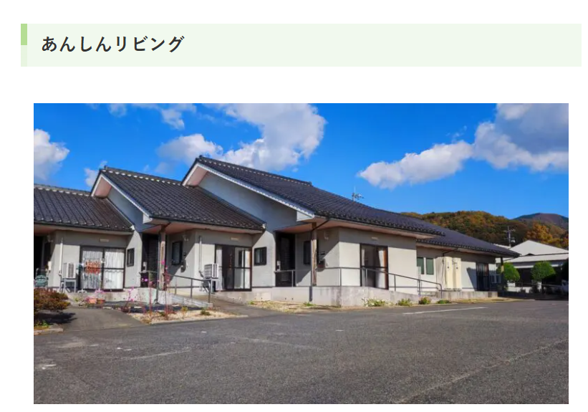
３. 事業の紹介
庄原市西城高齢者等総合生活支援施設あんしんリビングは、特別養護老人ホーム愛善苑に併設する施設内に7棟あり、みなさんが住みなれた地域の家庭的な雰囲気の中で、お互いが助け合い、安全で心やすらかに自立的な生活を送っていただくための環境を提供しています。

Slide 18


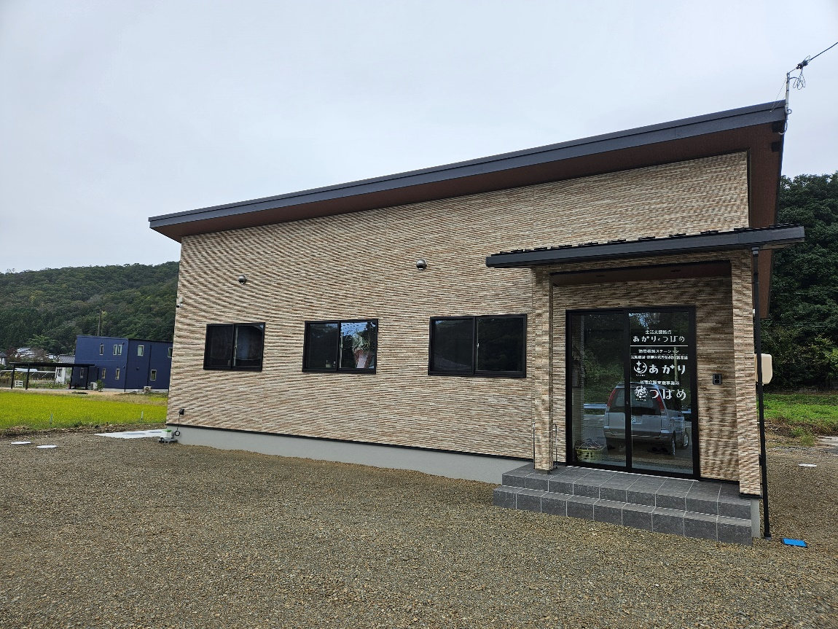
３. 事業の紹介
生活支援拠点 あかり つばめ
生活支援ハウスあかり・つばめは、庄原市川北町において2024年に開設した、訪問看護ステーションと居宅介護支援事業所を併設する事業所です。
つばめでは約30名の在宅利用者のケアプランを作成し、あかりでは障害や疾病、年齢の区分を問わず、必要とされるすべての方に対して訪問看護および訪問リハビリテーションを提供しています。

Slide 19

4. 人的資本経営の基本方針
重点取組領域①
法人理念の共有
事業目標
地域に根ざした総合福祉サービスの質を高め、利用者・家族から信頼され続ける法人を目指す。安定的な事業運営と適正な収支構造を確立し、持続可能な体制のもとで人材育成とサービス向上を両立させる。
・研修を通じ理念の意義を再確認
・理事長の講和により共通理解を形成
重点取組領域②
行動指針の策定
・理念を具体化した行動基準を作成
・職員参加により現場で実践できる内容へ整理
人的資本経営の基本方針
「『福祉』の種をまき、協力して水をやり、花を咲かせ、実をみのらせ、大きな樹に育てる」を実践するため、人を“コスト”ではなく“価値を生み出す資本”と捉える。
一人ひとりの専門性と経験を尊重し、育成・定着・活躍を支える仕組みを整備することで、組織全体の質を高め、地域福祉へ還元する。
重点取組領域③
育児・介護世代が働きやすい環境整備
・柔軟な勤務体制により両立を支援する
・安心して長く働ける職場体制を整える

Slide 20
5. 人的資本経営における取組（全体像）
取組と概要
法人理念を共有し、判断と行動の拠り所を明確にする。
取組と概要
理念の共有
法人理念の意義を研修で再確認し、
理事長説明と職員対話を通じて共通理解を形成。
理念を日々の業務判断につなげる基盤を整備。
法人理念の共有
行動指針の策定
理念を具体的行動に落とし込み、
職員参加により実践可能な指針を策定。
評価・研修と連動させ、現場定着を図る。
職員から意見収集
職員参加によるボトムアップ
01
理念を具体的行動に落とし込み、統一した実践へつなげる。
全員が活躍できる職場
行動指針の実践
02
03
育児・介護への理解を深め、安心して働き続けられる職場をつくる
取組と概要
育児・介護休業法の周知徹底
制度を「知っている」から「活用できる」へ。面談を通じて状況を把握し、柔軟な勤務体制を整備することで、子育て世代・介護世代が安心して働き続けられる環境をつくる。
定期面談による個別支援

Slide 21
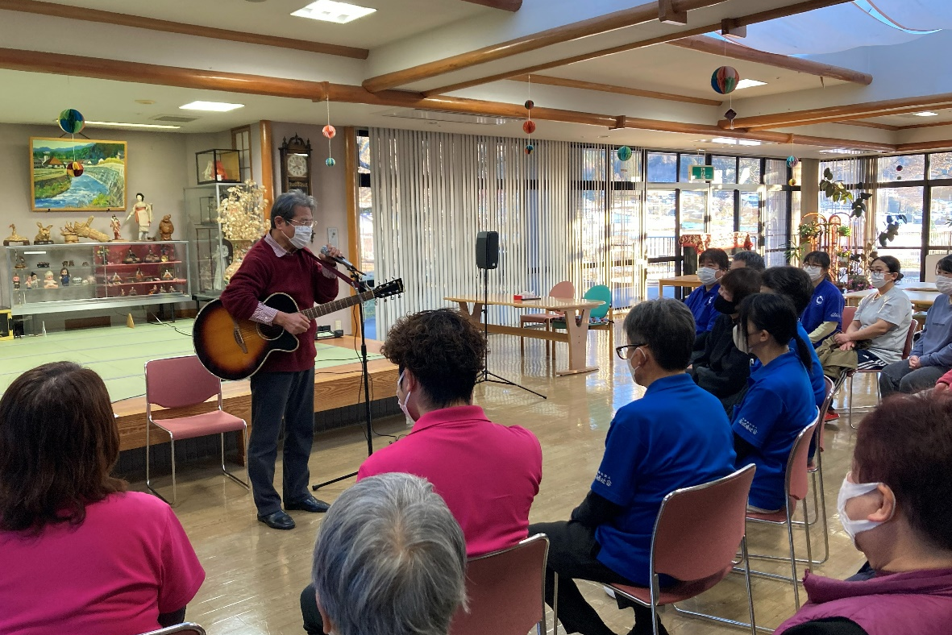
5. 人的資本経営における取組（個別）
法人理念の共有
取組概要
法人理念「福祉の種をまき、育て、大きな樹にする」の意味を再確認し、理念を日々の業務判断につなげる取組を実施。理念の言語化・対話・共有を通じ、全職員が同じ方向を向いて行動できる基盤を整備する。
管理職・一般職を対象に複数回の研修を実施し、
「なぜ理念が必要なのか」「理念が現場にどのように影響するのか」を学習。
そのうえで理事長より、法人の成り立ちや理念に込めた思いを直接説明。

Slide 22
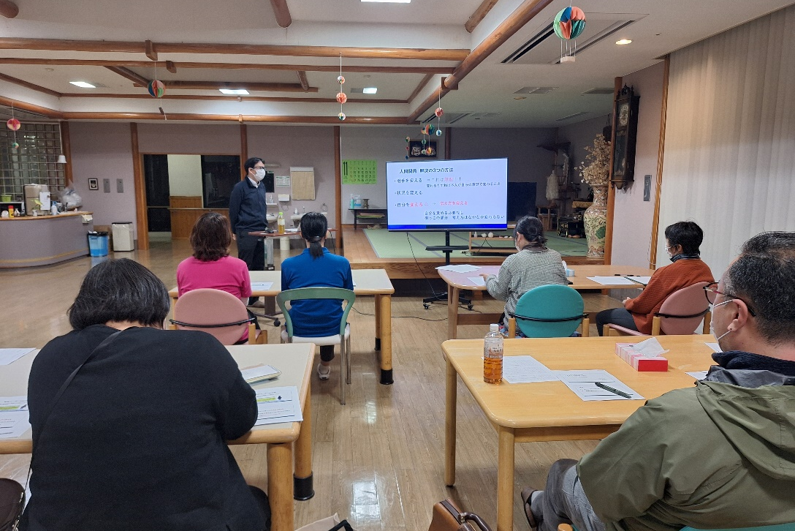
5. 人的資本経営における取組（個別）
行動指針の策定
取組概要
法人理念を日々の業務で実践できる具体的な行動レベルに落とし込み、現場で迷ったときの判断基準となる行動指針として明文化する。
策定にあたっては、全職員を対象にアンケートを実施し、現場で大切にしている価値観や課題意識、理想とする職場像について意見を収集した。トップダウンで決定するのではなく、職員の声を反映したボトムアップ型で取りまとめることで、全職員が自分ごととして捉えられる内容とする。
策定した行動指針は、研修体系および人事評価制度と連動させ、実践状況を振り返る仕組みを整備する。これにより、理念の形骸化を防ぎ、現場での実践と定着を図るとともに、職員の帰属意識および組織への信頼感の向上につなげる。
文字サイズを大きくしました

Slide 23
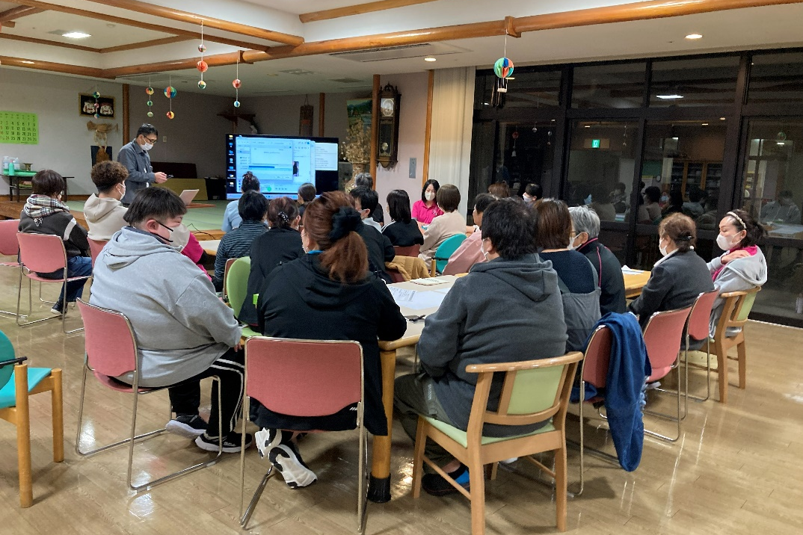
5. 人的資本経営における取組（個別）
育児・介護両立支援制度の整備と周知
取組概要
■育児・介護休業法の趣旨を踏まえ、両立支援制度の位置づけを整理し、全職員へ説明を実施。すべての職員と面談を行い家庭環境に合わせた勤務ができることを周知
■ 実施内容・時短正規職員という働き方が 育児・介護休業法および両立支援制度の考え方に基づくものであることを説明・制度の目的と法人方針との整合性を確認
■ 成果
・管理者間で制度理解・認識を共有
・制度的根拠に基づく採用・配置判断体制を構築
・制度内容を反映した求人票を作成し、採用活動を拡充

Slide 24
6. 人的資本経営データ（一覧）
開示指標
成果の視点(アウトカム)
＝
量の視点(ポートフォリオ)
×
質の視点(パフォーマンス)
人的資本経営推進で生産性が向上したか？
人的資本をどれだけ投下したか？
人的資本のパフォーマンスを引き出しているか？
事業成果・戦略の実現
事業戦略に応じた
ジョブ構成・要員
人材の獲得・惹き付け（リテンション）
人材の貢献に報いる報酬
１
2
3
5
Well Being
獲得・リテンション
報酬
従業員エンゲージメント
投下人的資本
キャリア形成のしやすさ
Well BeingとDE＆Iの満足度
報酬水準
人的資本の総量
雇用形態の転換数
ES(リーダーシップに対する信頼)
平均年間給与
総合スコアの向上
ES(報酬の満足度)
ES
（総合スコア）
総従業員数
正規雇用の中途採用比率
ES(キャリア形成)
福利厚生
中途採用者の管理職への登用
ES(WLB)
福利厚生の規模
総額人件費
内部継承率
ES(DE＆I)
福利厚生費用総額
WLBの充実レベル
獲得実績
福利厚生の活用度
生産性
人的資本の構成
平均残業時間
新規採用人数
福利厚生制度の利用数
管理職1人当たりの部下数
勤続実績
満足度
付加価値の向上
年齢別ポートフォリオ
男性の育児休業取得率
離職率
ES(福利厚生の満足度)
女性の育休復帰後就業継続率
安全衛生・コンプライアンス
労働生産性
有給休暇消化率
平均勤続年数
6
男女別ポートフォリオ
フレキシブルワーク制度の利用数
人材の成長・活躍
安全衛生
4
対策
職種別ポートフォリオ
DE＆I
教育投資
健康・安全研修の総出席者数
業績の向上
女性の活躍レベル
総量
実績
従業員1人当たりの収益
プロフェッショナル人材数
女性管理職比率/人数
教育投資総額
労災認定された件数/発生率
男女間賃金格差
1人当たりの教育投資額
労災認定された死亡者数/死亡率
日本・外国籍別人材ポートフォリオ
リスキリング
満足度
シニア人材の活躍レベル
リスキル関連教育投資額
ES(安全衛生)
投資効率
定年再雇用率
満足度
コンプライアンス
ES(人材育成)
対策
投下人件費に対するリターン
ジョブ構成と人的資本の適合度
外国籍人材の活躍レベル
実践機会
倫理・コンプライアンス研修の総出席者数
人的資本の準備度
外国人管理職比率/人数
機会の提供
実績
人的資本RoI
実践機会の提供に対する利用数
第三者に解決を委ねられた係争
後継者候補準備率
障がい者の活躍レベル
満足度
懲戒処分の種類と件数
障がい者雇用率/人数
ES(職務の満足度)
満足度
ES(コンプライアンス)
開示指標の表現方法を
修正しました
実際の開示状況に合わせて
修正しました

Slide 25
6. 人的資本経営データ（データ集）
[2026年2月現在]
事業成果・
戦略の実現
１
人材の成長・活躍
事業戦略に応じた
ジョブ構成・要員
人材の貢献に
報いる報酬
4
2
5
人材の獲得・
惹き付け（リテンション）
安全衛生・
コンプライアンス
3
6
 |  | 2023年度 | 2024年度 | 2025年度
 | 従業員1人当たりの収益 ※全体 | - | - | 546万円/人

Slide 26
6. 人的資本経営データ（データ集）
[2026年2月現在]
事業成果・
戦略の実現
１
人材の成長・活躍
事業戦略に応じた
ジョブ構成・要員
人材の貢献に
報いる報酬
4
2
5
人材の獲得・
惹き付け（リテンション）
安全衛生・
コンプライアンス
3
6
 |  | 2023年度 | 2024年度 | 2025年度
 | 総従業員数 | - | - | 全体 ６３人 正規 ４１人
 | 総額人件費 ※正規のみ | - | - | １７８，５４０，４８３円
 | 男女別人材ポートフォリオ | - | - | 正規 男性14人 女性27人 非正規 男性7人 女性15人

Slide 27
6. 人的資本経営データ（データ集）
[2026年2月現在]
事業成果・
戦略の実現
１
人材の成長・活躍
事業戦略に応じた
ジョブ構成・要員
人材の貢献に
報いる報酬
4
2
5
人材の獲得・
惹き付け（リテンション）
安全衛生・
コンプライアンス
3
6
 |  | 2023年度 | 2024年度 | 2025年度
 | 女性管理職比率・人数 ※正規のみ | - | - | 比率 ６０% 人数 ６人
 | 新規採用人数 | 14人 | 8人 | 11人
 | 離職率 ※正規のみ | 11.9% | 10.5% | １１%
 | 平均勤続年数 ※正規のみ | 8.0年 | 7.5年 | ６．９年

Slide 28
6. 人的資本経営データ（データ集）
[2026年2月現在]
事業成果・
戦略の実現
１
人材の成長・活躍
事業戦略に応じた
ジョブ構成・要員
人材の貢献に
報いる報酬
4
2
5
人材の獲得・
惹き付け（リテンション）
安全衛生・
コンプライアンス
3
6
 |  | 2023年度 | 2024年度 | 2025年度
 | 教育投資総額 ※全体 | - | - | ２８万円

Slide 29
6. 人的資本経営データ（データ集）
[2026年2月現在]
事業成果・
戦略の実現
１
人材の成長・活躍
事業戦略に応じた
ジョブ構成・要員
人材の貢献に
報いる報酬
4
2
5
人材の獲得・
惹き付け（リテンション）
安全衛生・
コンプライアンス
3
6
 |  | 2023年度 | 2024年度 | 2025年度
 | 平均年間給与 | - | - | 372万円

Slide 30
6. 人的資本経営データ（データ集）
[2026年2月現在]
事業成果・
戦略の実現
１
人材の成長・活躍
事業戦略に応じた
ジョブ構成・要員
人材の貢献に
報いる報酬
4
2
5
人材の獲得・
惹き付け（リテンション）
安全衛生・
コンプライアンス
3
6
 |  | 2023年度 | 2024年度 | 2025年度
 | 労災認定された件数・発生率 ※正規のみ | 0件 0% | 0件 0% | 0件 0%
 | 労災認定された死亡者数・死亡率 ※正規のみ | 0件 0% | 0件 0% | 0件 0%
 | 第三者に解決を委ねられた係争 ※正規のみ | ０件 | ０件 | ０件

Slide 31
用語集 （１/3）
項目 | 指標 番号 | 指標名 | 算出式
①事業成果・戦略の実現
 | 1 | エンゲージメントスコア （総合スコア） | 適切なサーベイ等を通じて行われた、従業員エンゲージメント指標の結果
 | 2 | 労働生産性 | 付加価値/総従業員数 *付加価値＝営業利益＋人件費＋動産不動産賃借料＋租税公課
 | 3 | 従業員1人当たりの収益 | 以下①②より1つを選択して開示 ①1人当たり売上 = 売上 ÷ FTE ②1人当たり営業利益 = 営業利益 ÷ FTE
 | 4 | 人的資本RoI | ([売上ー{（売上原価＋販売費及び一般管理費）ー人件費}]÷人件費ー１)×100
②事業戦略に応じたジョブ構成・要員
 | 5 | 総従業員数 | 正規雇用の従業員数＋非正規雇用の従業員数
 | 6 | 総額人件費 | 給与＋法定福利費＋法定外福利費＋役員報酬＋退職金
 | 7 | 年齢別人材ポートフォリオ | （各年齢層の従業員数÷総従業員数）×100
 | 8 | 男女別人材ポートフォリオ | （各性別の従業員数÷総従業員数）×100
 | 9 | 職種別人材ポートフォリオ | 職種人材ごとの従業員数
 | 10 | プロフェッショナル人材数 | プロフェッショナル人材数
 | 11 | 日本・外国籍別人材 ポートフォリオ | （日本国籍or外国籍の従業員数÷総従業員数）×100
 | 12 | 後継者候補準備率 | （後継者プールにいる人数÷リーダーのポジション数）×100
項目 | 指標番号 | 指標名 | 算出式
③人材の獲得・惹き付け（リテンション）
 | 13 | 雇用形態の転換数 | 非正規雇用から正規雇用への転換数
 | 14 | 正規雇用の中途採用比率 | （中途採用の正規雇用者数÷正規雇用者数）×100
 | 15 | 中途採用者の管理職への登用 | 年度で管理職へ登用された中途採用者の総数
 | 16 | 内部継承率 | （重要ポストに占める内部登用者数÷重要ポスト数）×100
 | 17 | 平均残業時間 | 1年間の対象労働者の法定時間外労働及び法定休日労働の総時間数の合計÷12ヶ月÷従業員数
 | 18 | 管理職1人当たりの部下数 | 総従業員数÷総管理職数
 | 19 | 男性の育児休業取得率 | （育児休業をした男性労働者数÷配偶者が出産した男性労働者数）×100
 | 20 | 女性の育休復帰後就業継続率 | （育児休業から復帰した後に1年間在籍していた女性の数÷育児休業を取得した女性の数）×100
 | 21 | 有給休暇消化率 | （従業員が取得した有給休暇の日数÷従業員に与えられた有給休暇の日数）×100
 | 22 | フレキシブルワーク制度の利用数（フレックス・リモート・副業 等） | 企業が多様な働き方の実現のために用意した制度の利用者数
 | 23 | 女性管理職比率/人数 | （女性の管理職数/全体の管理職数）×100、及び女性の管理職数
 | 24 | 男女間賃金格差 | （雇用区分ごとの女性の平均年間賃金/雇用区分ごとの男性の平均年間賃金）×100

Slide 32
用語集 （2/3）
項目 | 指標番号 | 指標名 | 算出式
③人材の獲得・惹き付け（リテンション）
 | 25 | 定年再雇用率 | 継続雇用制度で再雇用された人数/定年を迎えた人数
 | 26 | 外国人管理職比率/人数 | （外国人の管理職数/全社の管理職数）×100、及び外国人の管理職数
 | 27 | 障がい者雇用率/人数 | （障がい者数/総従業員数）×100、及び障がい者の人数
 | 28 | エンゲージメントスコア （リーダーシップに対する信頼） | 適切なサーベイ等を通じて行われた、従業員エンゲージメント指標の結果
 | 29 | エンゲージメントスコア （キャリア形成） | 適切なサーベイ等を通じて行われた、従業員エンゲージメント指標の結果
 | 30 | エンゲージメントスコア （WLB） | 適切なサーベイ等を通じて行われた、従業員エンゲージメント指標の結果
 | 31 | エンゲージメントスコア （DE&I） | 適切なサーベイ等を通じて行われた、従業員エンゲージメント指標の結果
 | 32 | 新規採用人数 | 新規で採用した従業員数
 | 33 | 離職率 | （総離職者数÷総従業員数）×100
 | 34 | 平均勤続年数 | 従業員の勤続年数の合計÷総従業員数
項目 | 指標 番号 | 指標名 | 算出式
④人材の成長・活躍
 | 35 | 教育投資総額 | 以下①②より1つを選択して開示 ①.外部に支払った費用の総額（外部講師＋会場＋移動費＋教材費 等） ②.①＋内部費用（内部講師の人件費相当額 等）
 | 36 | 1人当たりの教育投資額 | 「教育投資総額(#35)を総従業員数で割った値
 | 37 | リスキル関連教育投資額 | リスキル関連の教育にかけた総費用
 | 38 | エンゲージメントスコア （人材育成） | 適切なサーベイ等を通じて行われた、従業員エンゲージメント指標の結果
 | 39 | 実践機会の提供に対する利用数 （社内公募制・社内起業 等） | 企業が人材の成長・活躍のために用意した実践機会の利用者数
 | 40 | エンゲージメントスコア （職務の満足度） | 適切なサーベイ等を通じて行われた、従業員エンゲージメント指標の結果
⑤人材の貢献に報いる報酬
 | 41 | 平均年間給与 | 満額を受領している従業員への支払給与の合計÷満額を受領している従業員数
 | 42 | エンゲージメントスコア （報酬の満足度） | 適切なサーベイ等を通じて行われた、従業員エンゲージメント指標の結果
 | 43 | 福利厚生費用総額 | 経理データ上で、福利厚生費に含まれる項目の総額
 | 44 | 福利厚生制度の利用数 | 企業が福利厚生のために用意した制度における利用者数
 | 45 | エンゲージメントスコア （福利厚生の満足度） | 適切なサーベイ等を通じて行われた、従業員エンゲージメント指標の結果

Slide 33
用語集 （3/3）
項目 | 指標番号 | 指標名 | 算出式
⑥安全衛生・コンプライアンス
 | ４６ | 健康・安全研修の 総出席者数 | 健康・安全研修に参加した受講者の総和
 | 47 | 労災認定された件数/発生率 | （期間中の労災の件数÷期間中の従業員の総労働時間）×100万時間
 | 48 | 労災認定された死亡者数/死亡率 | （期間中の労災による死亡者数÷総従業員数）×100
 | ４９ | エンゲージメントスコア （安全衛生） | 適切なサーベイ等を通じて行われた、従業員エンゲージメント指標の結果
 | ５０ | 倫理・コンプライアンス研修の 総出席者数 | 倫理・コンプライアンス研修に参加した受講者の総和
 | 51 | 第三者に解決を委ねられた係争 | 適切な裁判管轄権を有する第三者に委ねられた労務係争の数
 | ５２ | 懲戒処分の種類と件数 | 各懲戒処分の種類ごとの件数
 | ５３ | エンゲージメントスコア （コンプライアンス） | 適切なサーベイ等を通じて行われた、従業員エンゲージメント指標の結果
集計範囲
本レポートは、本レポートは、当法人単体の情報を集計しております。
雇用区分
本レポートは、正規雇用に加え、非正規雇用の従業員を開示対象としております。
算出期間
本レポートは2025年度,2024年度,2023年度の3期間を算出期間としております。

